Slide 1
RULE-BASED EXPOSURE SCANNER
2026 · 08 · 22
AI 공유 링크 민감정보 스캐너
Swimmmming pool scaNNer
공개된 공유 페이지에 남아 있는 개인정보와 인증정보를, 규칙으로 찾아서 가려주는 스캐너.
PRESENTER
BUILT ON
김수영
Node.js · Express · 규칙 7개
직접 확인한 노출 사례
CONFIRMED · 2 CASES
HIGH
CASE 01 · CREDENTIAL
MEDIUM
CASE 02 · DISCLOSURE
Solana 지갑 비밀키
3사 공동 워크숍 제안서
공개된 대화에 지갑의 공개키와 64바이트 비밀키 전체가 그대로 출력되어 있었다. 공개된 값으로 계산한 공개키가 대화의 지갑 주소와 정확히 일치해, 예시 데이터가 아닌 유효한 키였다.
참석자 8명의 성명·직급·소속과 프로젝트상 역할, 날짜별 숙소 명칭과 도로명주소, 체크인·체크아웃 시각, 이동 계획이 함께 담겨 있었다.
신규 플랫폼의 핵심 기능과 개발 준비사항, 1,748,455원 규모의 예산 내역까지 확인됐다.
해당 주소는 Solana 메인넷 거래에서 서명자이자 수수료 지급자로 사용된 기록이 확인됐다.
Notes:
올해 7월, 공유 링크가 검색엔진에 노출된 사고가 있었습니다. 원인은 robots.txt와 noindex 지시가 서로 충돌한 구성이었습니다.

Slide 2
RULE-BASED EXPOSURE SCANNER
2026 · 08 · 22
AI 공유 링크 민감정보 스캐너
Swimmmming pool scaNNer
공개된 공유 페이지에 남아 있는 개인정보와 인증정보를, 규칙으로 찾아서 가려주는 스캐너.
PRESENTER
BUILT ON
김수영
Node.js · Express · 규칙 7개
직접 확인한 노출 사례
CONFIRMED · 2 CASES
HIGH
CASE 01 · CREDENTIAL
MEDIUM
CASE 02 · DISCLOSURE
Solana 지갑 비밀키
3사 공동 워크숍 제안서
공개된 대화에 지갑의 공개키와 64바이트 비밀키 전체가 그대로 출력되어 있었다. 공개된 값으로 계산한 공개키가 대화의 지갑 주소와 정확히 일치해, 예시 데이터가 아닌 유효한 키였다.
참석자 8명의 성명·직급·소속과 프로젝트상 역할, 날짜별 숙소 명칭과 도로명주소, 체크인·체크아웃 시각, 이동 계획이 함께 담겨 있었다.
신규 플랫폼의 핵심 기능과 개발 준비사항, 1,748,455원 규모의 예산 내역까지 확인됐다.
해당 주소는 Solana 메인넷 거래에서 서명자이자 수수료 지급자로 사용된 기록이 확인됐다.
Notes:
직접 확인한 사례 두 건입니다. 하나는 실제로 유효한 지갑 비밀키, 하나는 회사 세 곳의 워크숍 제안서였습니다.

Slide 3
PART 01 — 탐지 결과 및 통계
무엇이 가장 많이 새는가
비즈니스 키워드
BUSINESS
교육 키워드
EDUCATION
기밀문서
28.9%
개인정보
19.2%
조직정보
24.4%
연락처 · 계정정보
19.2%
금융정보
8.9%
공개 노출
15.4%
개인정보 · 연락처 · 계정 · 결제 (각각)
6.7%
조직 · 교육자료 · 위치·행동 (각각)
11.5%
임직원 명단, 내부 회의 내용, 워크숍 일정, 사업계획, 재무·운영 자료.
학생 이름, 학번, 이메일, 전화번호, 계정 아이디, 학습 성취도.
site:claude.ai/public 키워드 검색으로 확인·검증한 사례 기준 — 전수조사가 아니며 전체 노출 비율로 일반화하지 않는다
Notes:
키워드를 교육과 비즈니스로 나눠 집계했습니다. 비즈니스는 조직 단위 문서, 교육은 개인 단위 정보가 주로 노출됐습니다.

Slide 4
PART 01 — 조사 방식의 문제
조사는 전부 손으로 했다
SO WE BUILT IT
그 반복을 한 번에 끝내는 도구를 만들었다.
01
검색어를 하나하나 바꿔가며 브라우저에서 검색
URL을 넣으면 페이지를 가져와 규칙과 대조하고, 찾아낸 증거를 가린 상태로 기록까지 남긴다.
02
후보 URL을 모아 중복을 정리
03
원문을 비로그인 상태로 열어 실제 노출인지 확인
04
증거를 마스킹하고 유형·심각도·신뢰도를 기록
NAME
Swimmmming pool scaNNer
반복되는 URL 정리와 본문 추출은 Python 크롤러로 보조했지만, 탐지와 마스킹, 판정은 매번 처음부터 다시 붙여 써야 했다.
PART 02 — 스캐너가 하는 일
URL 하나를 넣으면 네 단계가 돌아간다
사람이 페이지를 열어 눈으로 찾던 일을, 정해진 규칙으로 대신 훑는 것이 전부다. 추측하지 않고 규칙에 맞는 것만 찾는다.
01
02
03
04
가져온다
글자만 남긴다
규칙과 맞춰본다
가리고 저장한다
주소를 열어 페이지 원본을 받아온다. 응답이 없거나 느리면 시간 제한에 걸려 그대로 실패로 기록한다.
화면을 꾸미는 코드와 스크립트를 걷어내고, 사람이 읽는 문장만 남긴다.
이메일, 전화번호, 카드번호, API 키처럼 생김새가 정해진 값을 규칙 7개로 찾아낸다.
찾은 값은 찾은 즉시 가린다. 결과 목록에는 가려진 형태만 남고, 원본 값은 어디에도 저장되지 않는다.
fetchUrl()
extractText()
ruleEngine.apply()
mask() → save()
Notes:
조사 과정이 전부 수작업이었습니다. 크롤러로 일부를 자동화했지만 판정은 매번 사람이 다시 봐야 했고, 그 반복을 도구로 만든 것이 이 스캐너입니다.

Slide 5
PART 01 — 조사 방식의 문제
조사는 전부 손으로 했다
SO WE BUILT IT
그 반복을 한 번에 끝내는 도구를 만들었다.
01
검색어를 하나하나 바꿔가며 브라우저에서 검색
URL을 넣으면 페이지를 가져와 규칙과 대조하고, 찾아낸 증거를 가린 상태로 기록까지 남긴다.
02
후보 URL을 모아 중복을 정리
03
원문을 비로그인 상태로 열어 실제 노출인지 확인
04
증거를 마스킹하고 유형·심각도·신뢰도를 기록
NAME
Swimmmming pool scaNNer
반복되는 URL 정리와 본문 추출은 Python 크롤러로 보조했지만, 탐지와 마스킹, 판정은 매번 처음부터 다시 붙여 써야 했다.
PART 02 — 스캐너가 하는 일
URL 하나를 넣으면 네 단계가 돌아간다
사람이 페이지를 열어 눈으로 찾던 일을, 정해진 규칙으로 대신 훑는 것이 전부다. 추측하지 않고 규칙에 맞는 것만 찾는다.
01
02
03
04
가져온다
글자만 남긴다
규칙과 맞춰본다
가리고 저장한다
주소를 열어 페이지 원본을 받아온다. 응답이 없거나 느리면 시간 제한에 걸려 그대로 실패로 기록한다.
화면을 꾸미는 코드와 스크립트를 걷어내고, 사람이 읽는 문장만 남긴다.
이메일, 전화번호, 카드번호, API 키처럼 생김새가 정해진 값을 규칙 7개로 찾아낸다.
찾은 값은 찾은 즉시 가린다. 결과 목록에는 가려진 형태만 남고, 원본 값은 어디에도 저장되지 않는다.
fetchUrl()
extractText()
ruleEngine.apply()
mask() → save()
Notes:
스캐너가 하는 일은 네 단계입니다. 페이지를 가져오고, 글자만 남기고, 규칙과 대조하고, 찾은 값을 가려서 저장합니다.

Slide 6
무엇을 찾는가 — 규칙 7개
2 RULE SETS · 7 RULES
ai_public_share_exposure
hardcoded_secret_detection
공개 공유 페이지 노출
소스에 박힌 인증정보
공개된 AI 대화·문서 페이지에 그대로 남은 개인정보
페이지 소스나 인라인 스크립트에 그대로 커밋된 키·토큰
SEC-001
이메일 주소
HIGH
전화번호
SEC-101
API 키 · 액세스 토큰
HIGH
SEC-002
MEDIUM
SEC-003
주민등록번호 형태
HIGH
SEC-004
카드번호 (Luhn 검증)
HIGH
WHY SO FEW
규칙은 적지만, 조사에서 실제로 반복해 걸린 유형만 골라 넣었다. 규칙은 JSON 파일이라 추가는 파일 한 줄로 끝난다.
SEC-005
주소 블록
LOW
SEC-006
내부 문서 표기 (대외비 등)
MEDIUM
Notes:
규칙은 두 묶음, 총 일곱 개입니다. 공개 공유 페이지의 개인정보 여섯 개와, 페이지 소스에 박힌 인증정보 하나입니다.

Slide 7
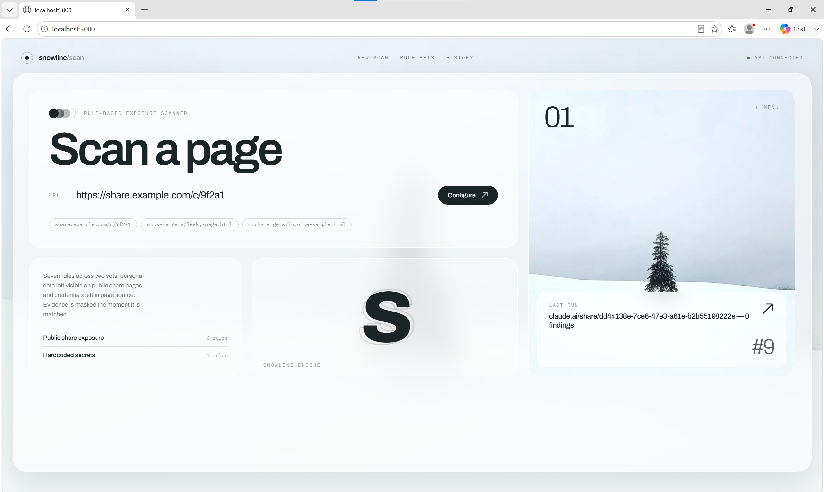
PART 02 — 스캐너가 지키는 원칙
찾은 값은 스캐너 밖으로 나가지 않는다
EVIDENCE — MASKED
CONFIDENCE DOWNGRADE
ncp_ak_9F3*******************c21
HIGH
→
MEDIUM
ji***@kyu******.co.kr
example.com, Sample St., Anytown 처럼 예시·더미로 보이는 값이면 심각도를 정확히 한 단계 내린다. 조사에서 오탐을 걸러냈던 기준을 그대로 옮겼다.
5310-****-****-8842
010-****-3391
규칙에 걸린 순간 값을 가린다. 가리기 전의 원본은 API 응답, 로그, 저장 파일 어디에도 남지 않는다.
STILL HUMAN WORK
최종 판정은 여전히 사람이 한다. 스캐너는 후보를 좁히고 근거를 정리해 주는 역할이다.
PART 03 — 데모 01 · HOME
URL 하나로 시작한다
샘플 타겟 세 개, 마지막 스캔 기록, 현재 무장된 규칙 7개가 첫 화면에 함께 보인다.
Notes:
스캐너 자체가 민감정보를 다시 노출하면 안 되기 때문에, 찾은 값은 즉시 가리고 예시로 보이는 값은 심각도를 한 단계 내립니다.

Slide 8
PART 02 — 스캐너가 지키는 원칙
찾은 값은 스캐너 밖으로 나가지 않는다
EVIDENCE — MASKED
CONFIDENCE DOWNGRADE
ncp_ak_9F3*******************c21
HIGH
→
MEDIUM
ji***@kyu******.co.kr
example.com, Sample St., Anytown 처럼 예시·더미로 보이는 값이면 심각도를 정확히 한 단계 내린다. 조사에서 오탐을 걸러냈던 기준을 그대로 옮겼다.
5310-****-****-8842
010-****-3391
규칙에 걸린 순간 값을 가린다. 가리기 전의 원본은 API 응답, 로그, 저장 파일 어디에도 남지 않는다.
STILL HUMAN WORK
최종 판정은 여전히 사람이 한다. 스캐너는 후보를 좁히고 근거를 정리해 주는 역할이다.
PART 03 — 데모 01 · HOME
URL 하나로 시작한다
샘플 타겟 세 개, 마지막 스캔 기록, 현재 무장된 규칙 7개가 첫 화면에 함께 보인다.
Notes:
첫 화면입니다. URL을 넣고 시작합니다. 오른쪽에 마지막 스캔 기록, 아래에 현재 걸려 있는 규칙 수가 보입니다.

Slide 9
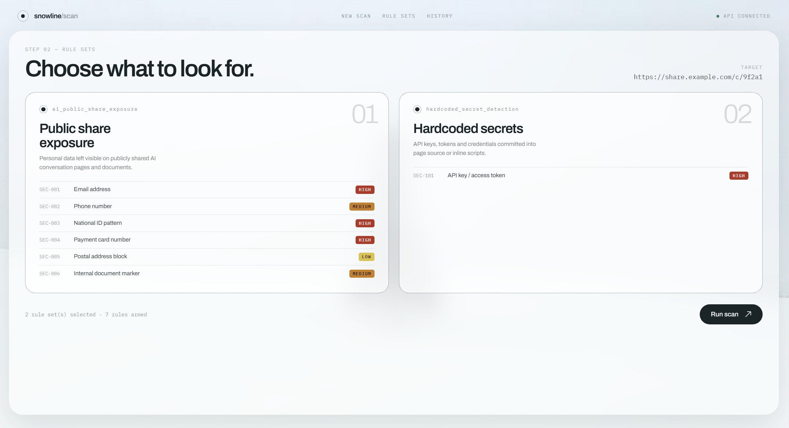
PART 03 — 데모 02 · RULE SETS
무엇을 찾을지 고른다
규칙셋 두 개, 규칙 일곱 개. 각 규칙의 기본 심각도가 배지로 표시된다.
Notes:
무엇을 찾을지 고르는 화면입니다. 규칙마다 기본 심각도가 배지로 붙어 있습니다.

Slide 10
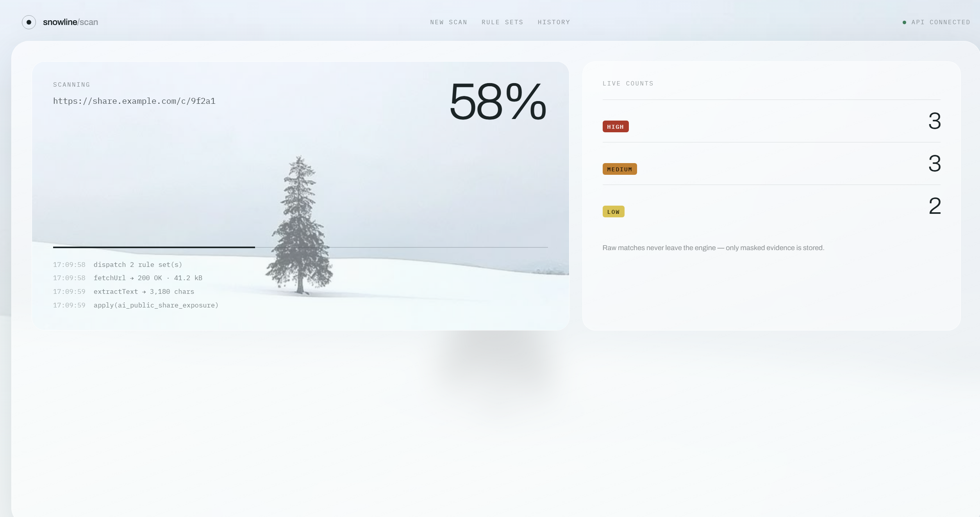
PART 03 — 데모 03 · SCANNING
가져오고, 추출하고, 대조한다
진행률과 실행 로그가 그대로 보이고, 심각도별 건수가 쌓인다.
Notes:
스캔이 도는 동안 진행률과 로그가 흐르고, 심각도별 건수가 실시간으로 쌓입니다.

Slide 11
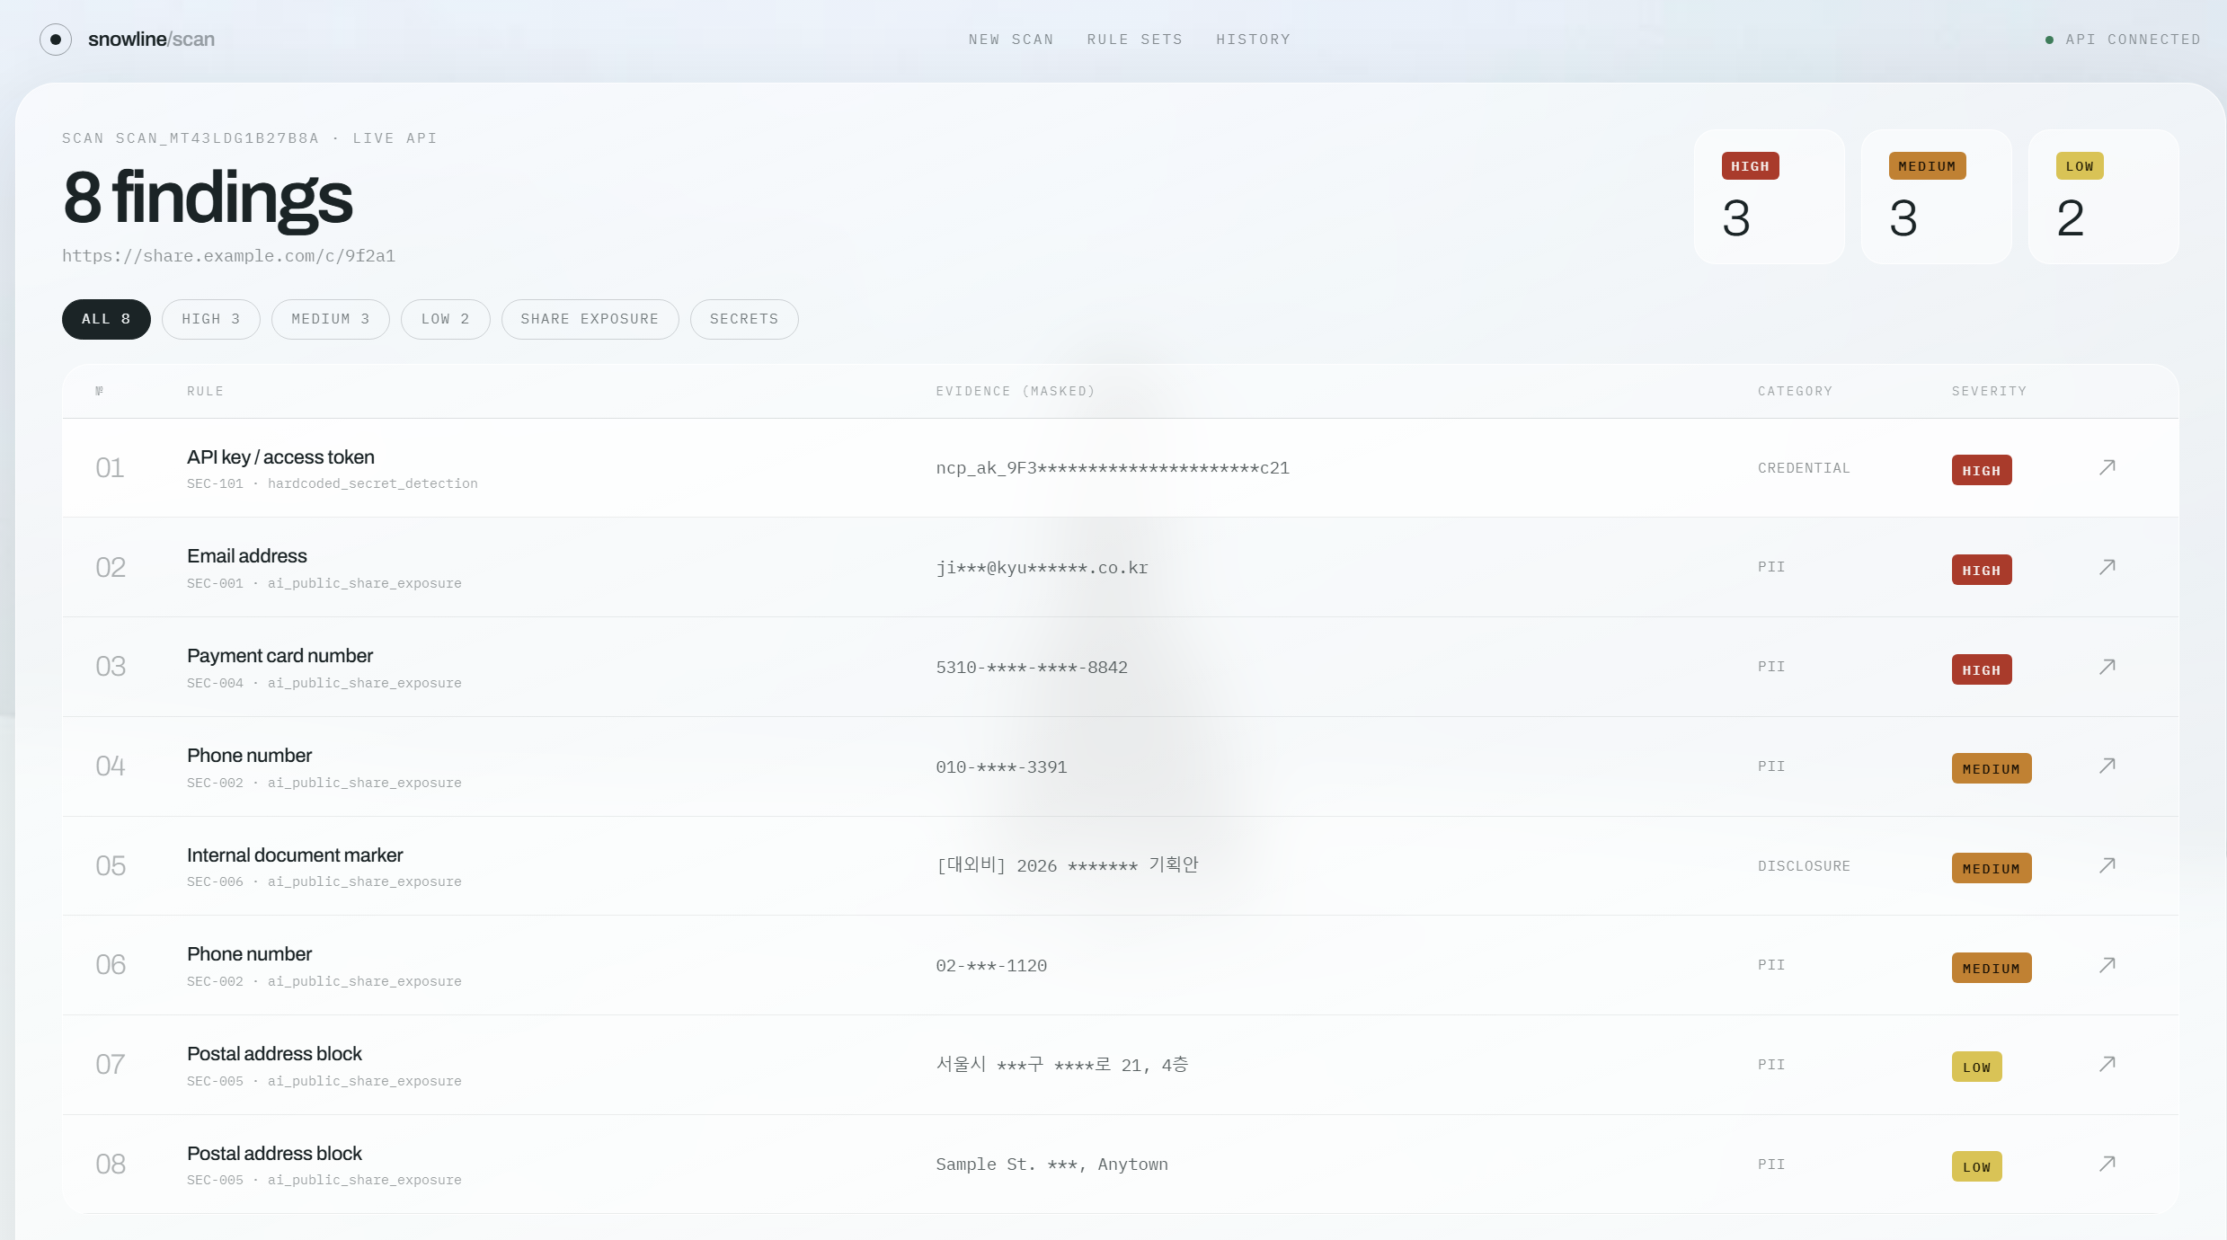
PART 03 — 데모 04 · RESULTS
8건, 증거는 이미 가려진 상태
심각도와 규칙셋으로 필터한다. 표에 들어오는 값은 처음부터 마스킹된 형태다.
Notes:
결과는 여덟 건. 증거는 이미 가려진 상태로 표에 들어옵니다. 심각도와 규칙셋으로 필터할 수 있습니다.

Slide 12
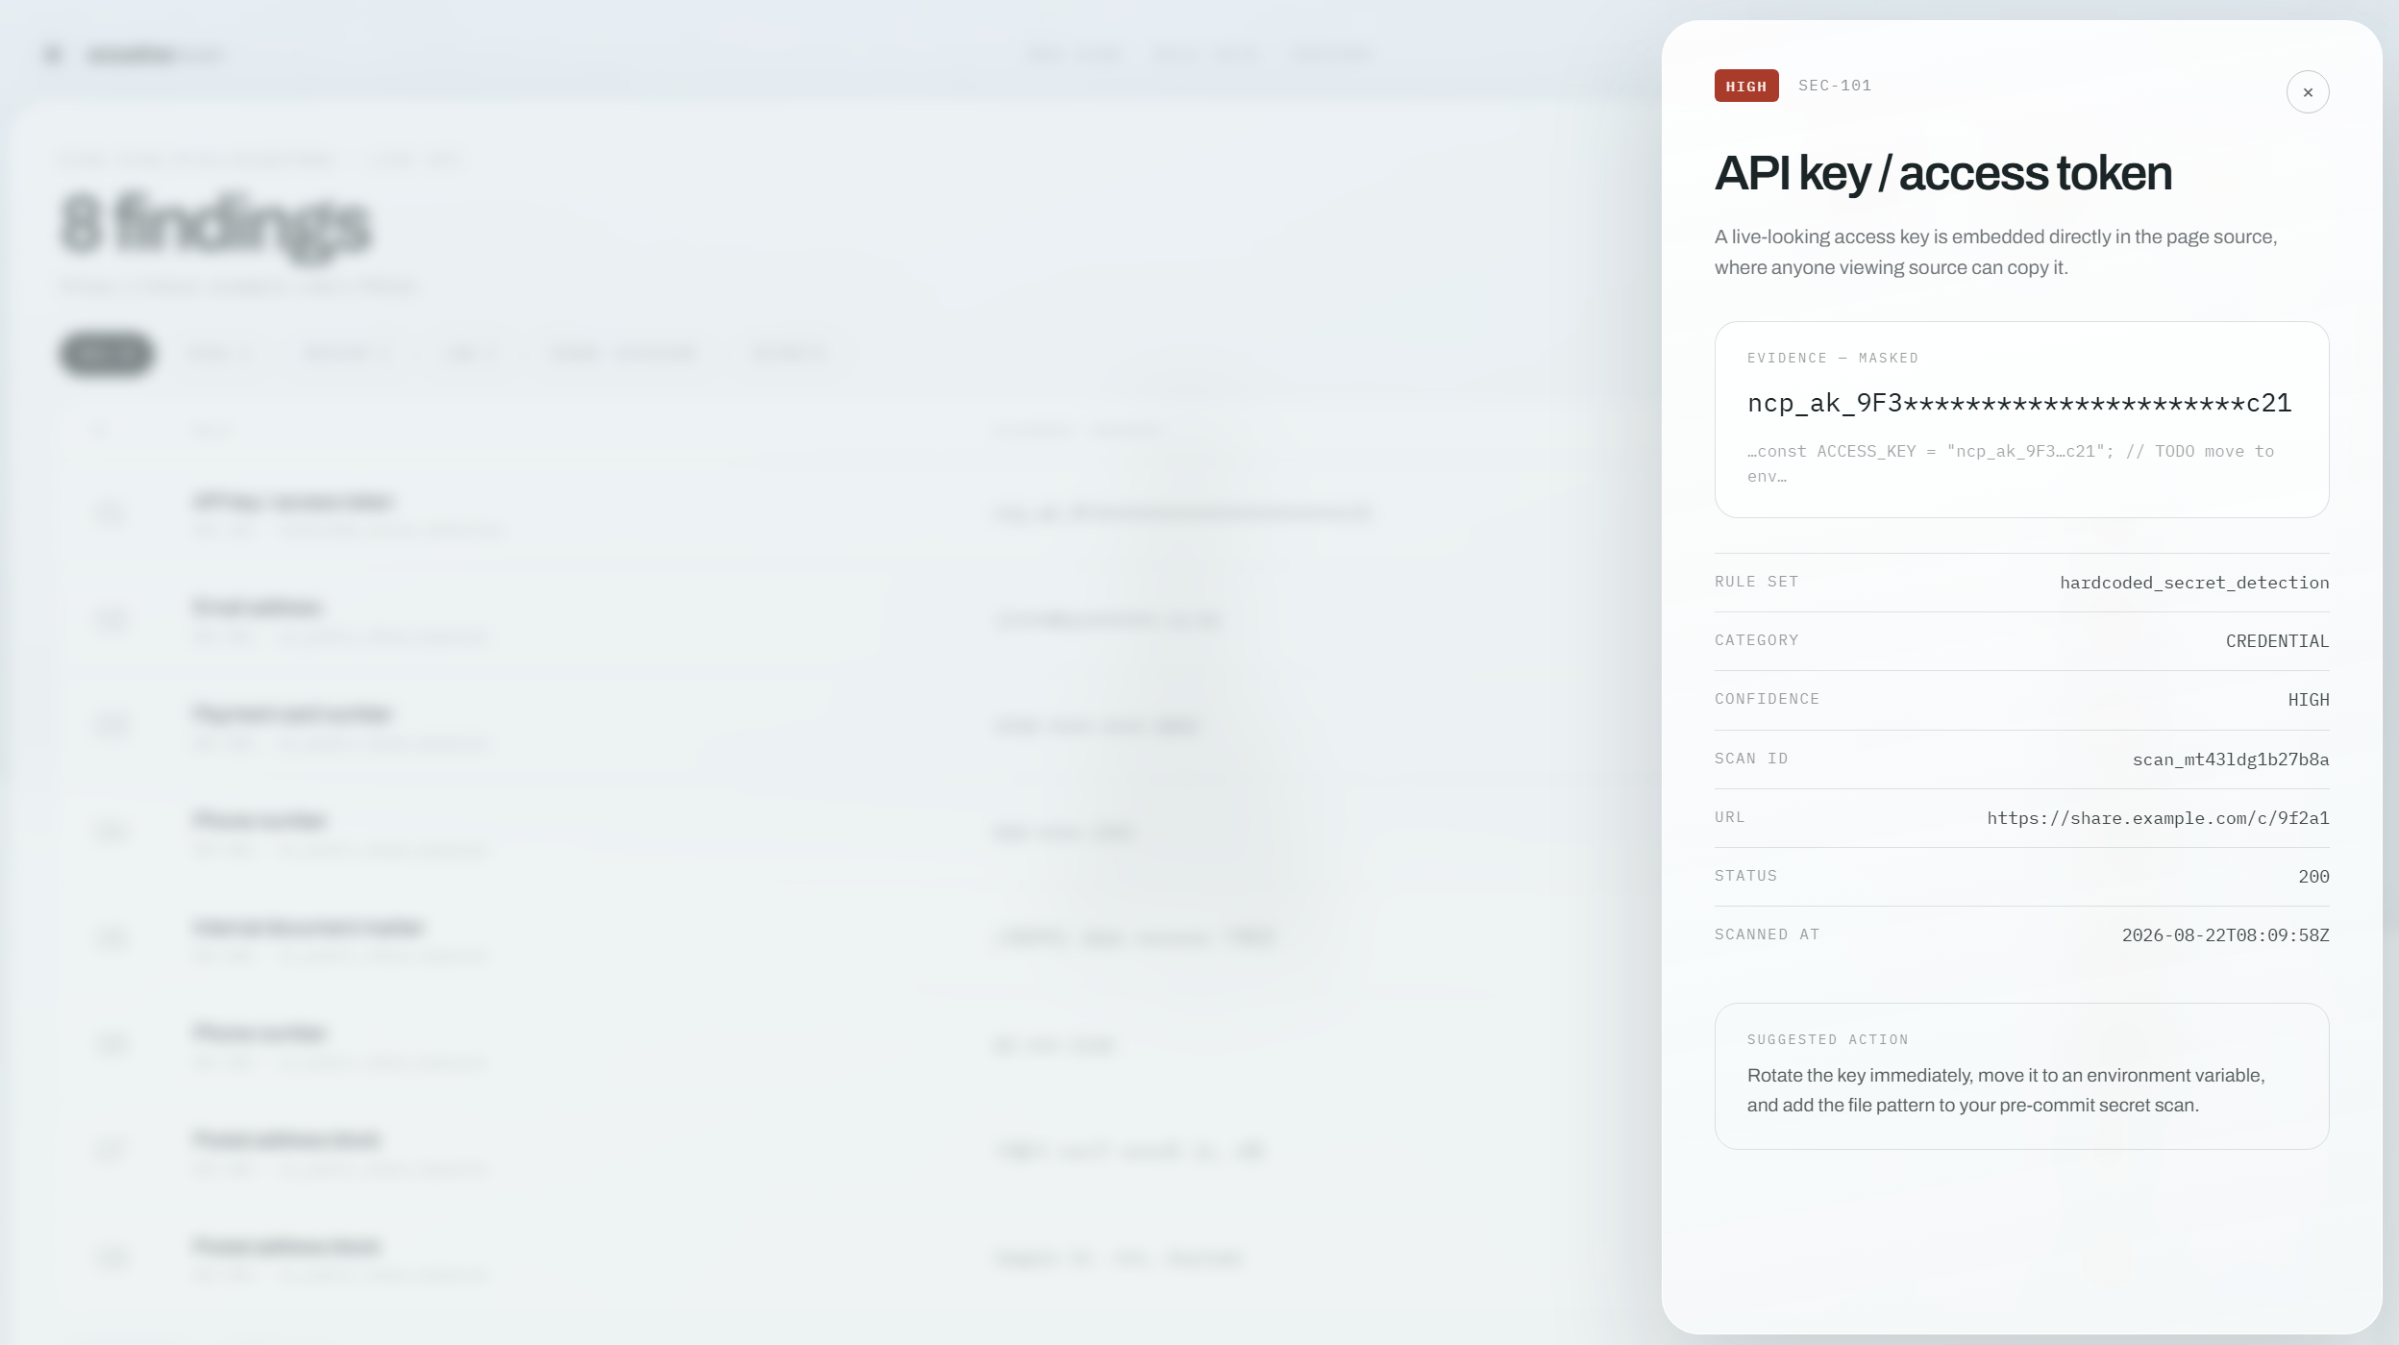
PART 03 — 데모 05 · DETAIL
왜 위험하고, 무엇을 할지
마스킹된 증거, 신뢰도, 스캔 시각, 그리고 권장 조치까지 한 패널에 담긴다.
Notes:
한 건을 열면 왜 위험한지, 무엇을 해야 하는지가 함께 나옵니다. 여기까지가 스캐너의 전체 흐름입니다.

